Slide 1
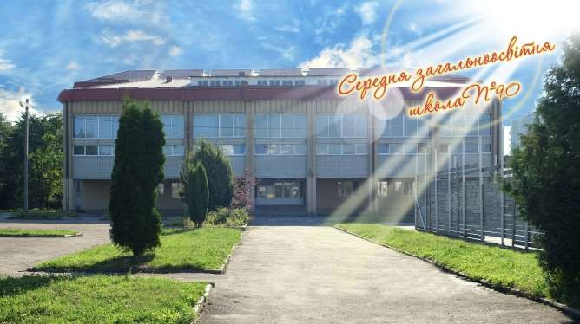
Звіт про діяльність школи
Львів -2023

Slide 2
Статистика 2022-2023
На початок навчального року - 1163 учнів
На кінець навчального року - 1147 учнів
Випускники школи: 11 клас - 51 учень
9 клас - 89 учнів
Нагороджені Золотою медаллю: 3 учні
Свідоцтво з відзнакою: 10 учнів
Похвальним листом «За високі досягнення у навчанні» нагороджено 49 учнів
За підсумками НМТ 2 випускників отримали максимальний бал (200)
Лебідь Діана – англійська мова
Чорна Дарина – українська мова

Slide 3
Профільне навчання
У 2022-2023 н.р. усі учні старшої школи охоплені профільним навчанням – це 126 учнів 10-11 класів.
10-А, 11-А економічного профілю навчання.
10-Б, 11-Б біолого-хімічного профілю навчання.
10-В універсального профілю навчання.
10-А клас – економіка 2,5 години і алгебра 3 години.
11-А клас - економіка 3 години, математика 3 години.
10-А,11-А класи – введено факультативний курс
«Фінансова грамотність».
10-Б,11-Б класи - біологія 5 годин, хімія 6 годин.
10-В клас - історія, географія, англійська мова, українська мова, математика додатково по 1 годині.

Slide 4
Допрофільне навчання
У цьому навчальному році допрофільним навчанням було охоплено 243 учнів школи.
Напрями допрофільної підготовки у
2022-2023 н.р
8-В,Г класи та 9-А,В класи - економічний профіль.
9-Б клас – універсальний профіль.
8-А,Б класи - біолого-хімічний профіль.

Slide 5
Допрофільність навчання у 2023-2024н.р.
Будуть працювати:
8-А,Б класи та 9-А,Б класи з поглибленим вивченням економіки та алгебри (на алгебру виділено 3 год., а на економіку 1 год.)
8-В,Г класи та 9-В,Г класи з поглибленим вивченням біології та хімії (у 8-х класах на біологію виділено 3 год., на хімію - 4 год.; у 9- х класах на біологію-3 год., на хімію-4 год.)

Slide 6
Профільність навчання
у 2023-2024 н.р.
10-А, 11-А класи - економічного профілю. У цих класах збільшено кількість годин на вивчення алгебри – 3 години, економіки - 2,5 години, курс «Фінансова грамотність» -1 год.
11-Б класи - хіміко-біологічного профілю. Виділено: 5 годин на біологію та екологію, 4 години на хімію.
10-Б, 11-В класи – універсального профілю. Додано по 1 год на українську мову, англійську мову, математику, історію, географію.

Slide 7
Всеукраїнський науково-педагогічний проєкт
«Інтелект України»
Мета проєкту - навчити дитину бути успішною в школі та дорослому житті,
навчити радіти життю.
Цінності:
Лідерство
Інновації та розвиток
Професіоналізм та компетентність
Ефективність
Патріотизм
Результативність
Творчість

Slide 8
Всеукраїнський науково-педагогічний проєкт «Інтелект України»
Науково-педагогічний проєкт «Інтелект України» працює в межах нормативно- правової бази України, згідно з чинним законодавством. Учні проєктних класів навчаються за спеціально розробленими навчальними планами. Навчальні програми та інші навчальні матеріали мають необхідні грифи Міністерства освіти і науки України.
Дозвільні документи:
➔ Наказ N734 від 29 червня 2021 року "Про проведення експерименту за темою
«Створення й упровадження моделі національного освітнього технопарку з підвищення якості дошкільної та загальної середньої освіти за участі закладів освіти, які працюють за науково-педагогічним проєктом «Інтелект України» на червень 2021
- грудень 2030 років".
➔ Лист Міністерства освіти і науки України від 07.04.2021 №1/9-188
➔ Лист Державної служби якості освіти України від 06.08.2020 №01/01-23/929
➔ Освітня програма початкової школи НПП «Інтелект України»
➔ Наказ МОН України від 03.02.2021 №140

Slide 9
Всеукраїнський науково-педагогічний проєкт «Інтелект України»
У школі навчаються 213 учнів:
1-А клас (уч. Потюк О.М.) - 32 учнів
2-А клас (уч. Новосядла І.Б.) - 32 учнів
3-А клас (уч. Стадник С.П.) - 27 учнів
4-А клас (уч. Стасишин О.І.) - 27 учнів
4-Б клас (уч. Антошик О.Й.) - 28 учнів
5-А клас (уч. Чорна Л.М.) - 31 учень
6-А клас (уч. Камінська М.Т.) - 36 учнів
На 2023-2024 н.р. зараховано 24 учні у проєктний клас — уч. Стасишин О.І.

Slide 10
Участь в конкурсах

Slide 11
Творчий конкурс "Ліга Костенко« - Руська Катерина (11-А клас)- ІІ місце.
Х конкурс плакатів, коміксів та саморобок на екологічну тематику у номінації «Плакат» - Терепінь Анастасія (3-Г клас) – ІІ місце.
Конкурс проєктно-дослідницьких та реферативних робіт "Хімічні реалії» - Суржикивич Софія, Угринович Божена, Племешева Єва (10-Б клас) – ІІ місце.
Бліц-конкурс українського патріотичного смайлу до Дня українського козацтва та Дня захисників та захисниць України – Ганяк Ангеліна (7-В клас) – ІІ місце
Конкурс «Різдвяне диво» - Мартиросян Ольга (8-А клас) – І місце.
Конкурс "Найкращий читець віршів Ліни Костенко» - Лопушанська Ольга (6-В клас), Лопушанська Катерина (2-В клас).
Конкурс «І слово, і пісня, матусю, тобі!» - Солонинка Роксолана (7-А клас) – ІІІ місце.

Slide 12
Участь у проєктах:
Міжнародний проєкт за Програмою покращення навчання, розробленою Норвезькою радою у справах біженців (Norwegian Refugee Council) спільно з Норвезьким Університетом Тромсе.
«Наш парламент: досліджуємо, розуміємо, впливаємо».
Соціальний проєкт "Поділись промінчиком доброти».
Освітній Україно-Канадський проєкт “Alberta-Ukraine Virtual Student Exchange Program”.
“STEM-освіта: від теорії до практики”
« Фінансова грамотність».
«Вивчай та розрізняй: перезавантаження».
Проєкт ЛНУ ім.Івана Франка “Школа юного правника”
Освітній проєкт “KAVYSA”
“Хімічні реалії”
“Hour of Code”
Профорієнтаційний проєкт #пропрофесії

Slide 13
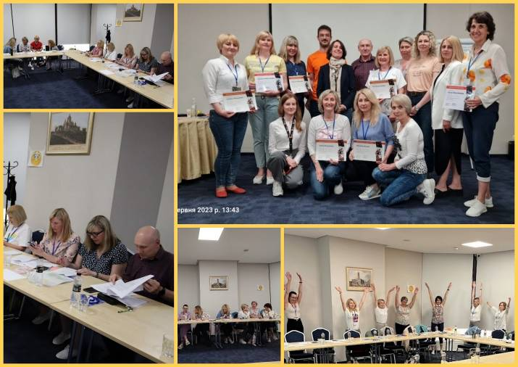
Міжнародний проєкт за Програмою покращення навчання, розробленою Норвезькою радою у справах біженців (Norwegian Refugee Council) спільно з Норвезьким Університетом Тромсе

Slide 14
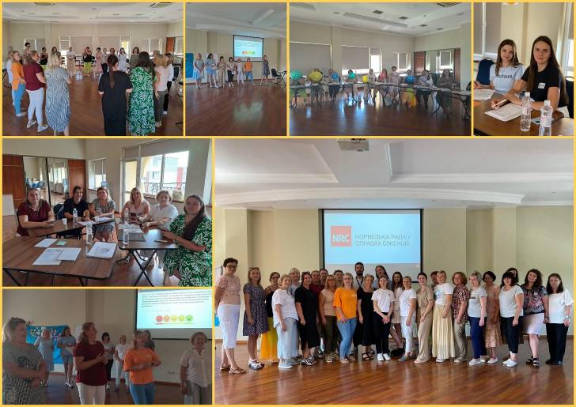
Міжнародний проєкт за Програмою покращення навчання, розробленою Норвезькою радою у справах біженців (Norwegian Refugee Council) спільно з Норвезьким Університетом Тромсе

Slide 15
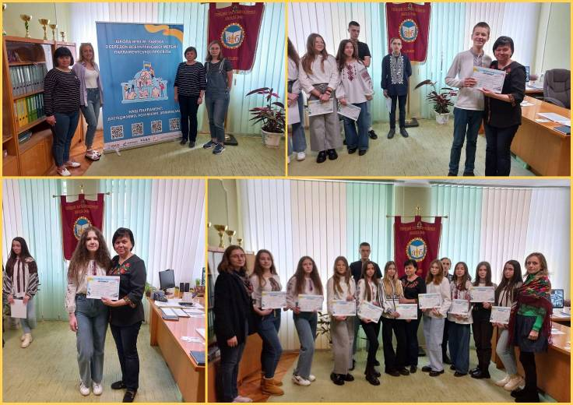
Проєкт “Наш парламент: досліджуємо, розуміємо, впливаємо” (уч. Н.Моравська, Х.Пікулицька, Г.Турянська)

Slide 16
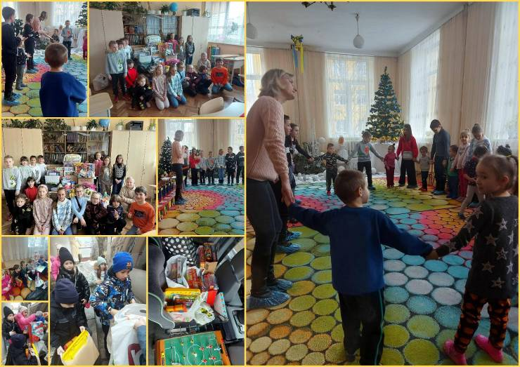
Соціальний проєкт
“Поділись промінчиком доброти”
(початкова школа, уч. Л.Крилишин)

Slide 17
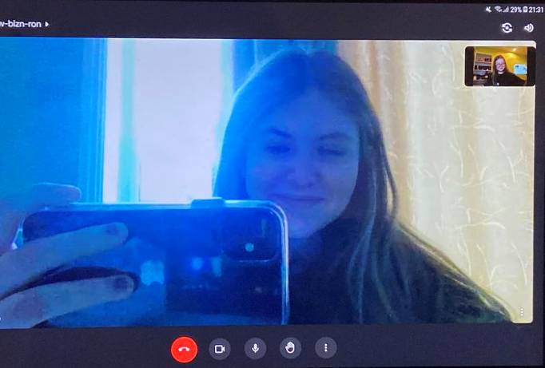
Освітній Україно-Канадський проєкт
“Alberta-Ukraine Virtual Student Exchange Program”
(уч. Н.Мартинишин)

Slide 18
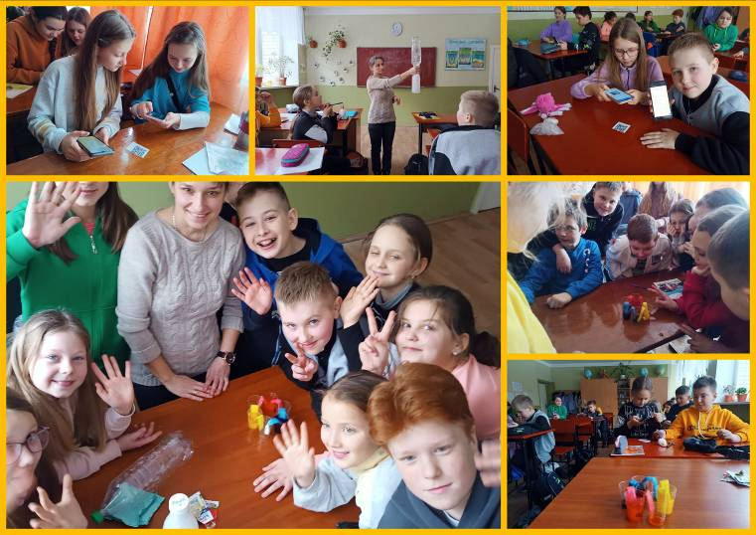
Проєкт “STEM-освіта: від теорії до практики
(уч. З.Бешлей, О.Олійник)

Slide 19
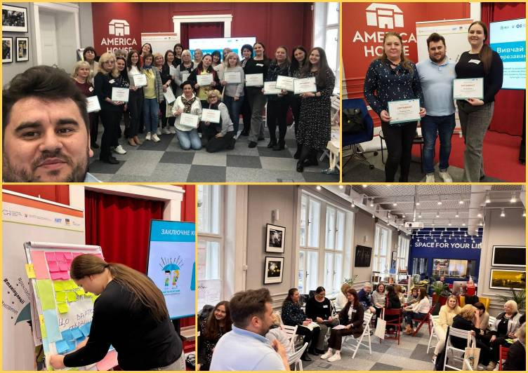
Проєкт «Вивчай та розрізняй: перезавантаження».
(уч. Л.Біжко, О.Бациц)

Slide 20
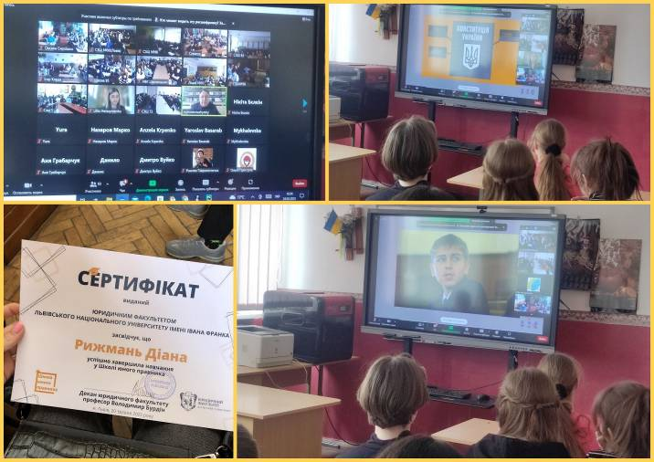
Проєкт ЛНУ ім.І.Франка «Школа юного правника» (уч. Н.Моравська)

Slide 21
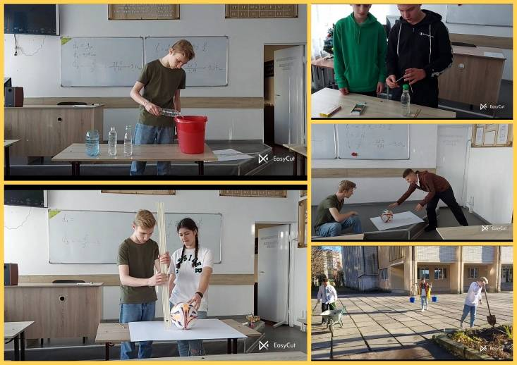
Проєкт «КАVYSЯ» (уч. М.Камінська)

Slide 22
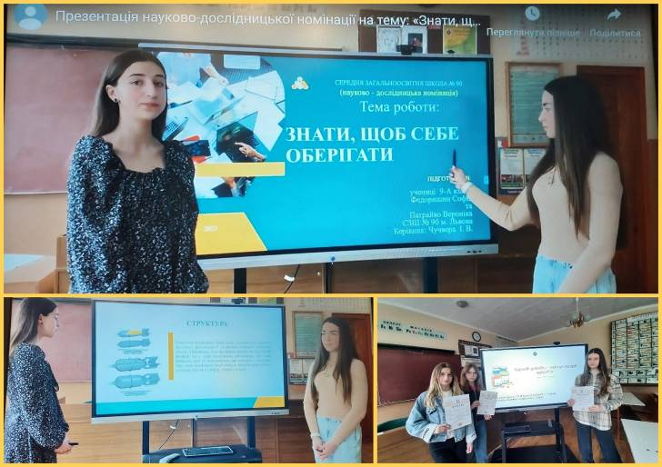
Проєкт “Хімічні реалії”
(уч. І.Єдинак, І.Чучвера)

Slide 23
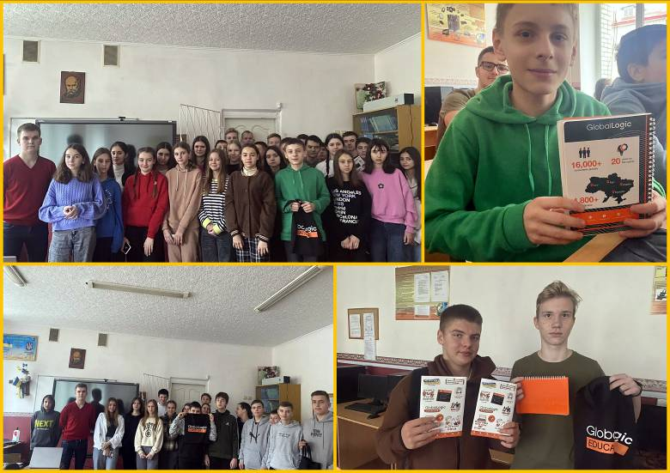
Проєкт “Hour of Code”
(уч. Любчак І.О., Чаторийська Н.С.)

Slide 24
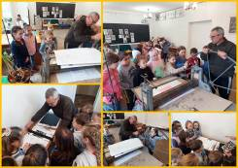
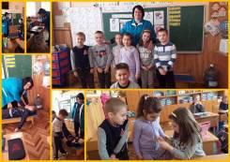
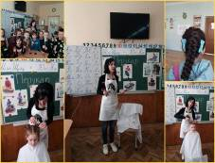
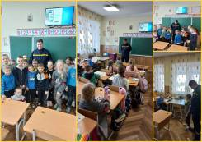
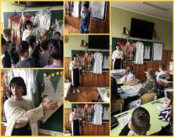
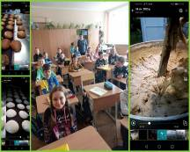
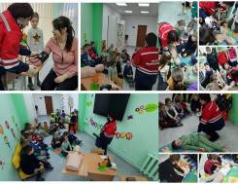
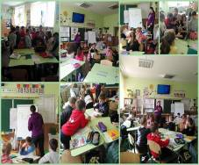
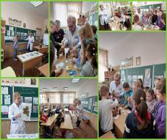
Профорієнтаційний проєкт #пропрофесії
1-А клас
1-Б клас
1-В клас
1-Г клас
2-А клас
2-Б клас
71
2-В клас
3-А клас
3-Б клас

Slide 25
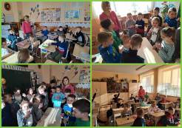
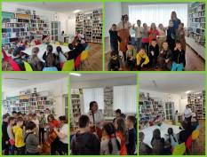
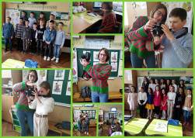
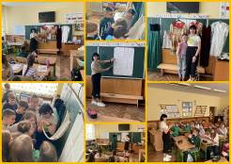
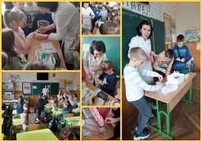
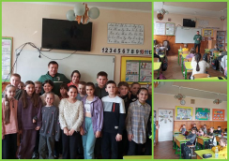
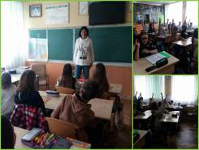
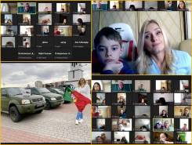
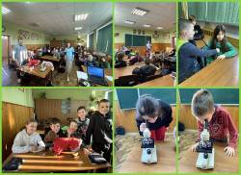
Профорієнтаційний проєкт #пропрофесії
3-В клас
3-Г клас
4-А клас
4-Б клас
4-В клас
4-Г клас
71
5-А клас
5-Б клас
5-В клас

Slide 26
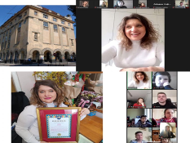
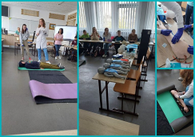
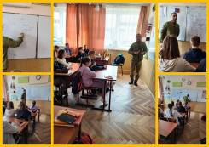
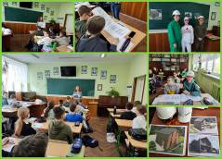
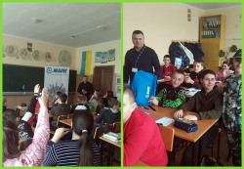
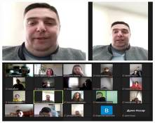
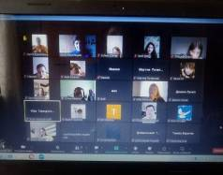
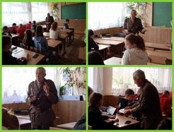
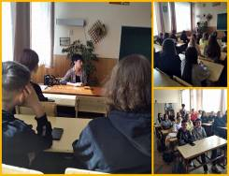
Профорієнтаційний проєкт #пропрофесії
5-Г клас
6-А клас
6-Б клас
6-В клас
6-Г клас
7-А клас
71
7-Б клас
7-В клас
8-А клас

Slide 27
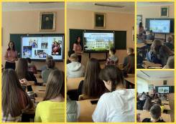
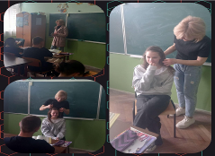
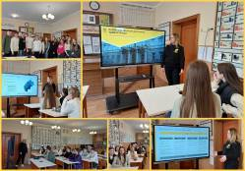
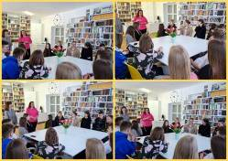
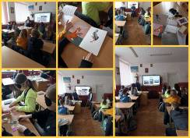
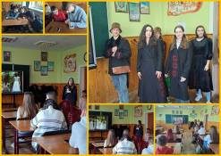
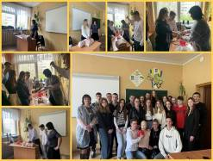
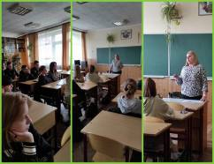
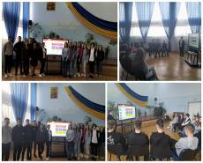
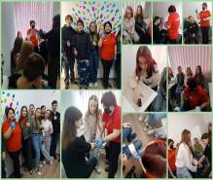
Профорієнтаційний проєкт #пропрофесії
8-Б клас
8-Г клас
9-А клас
9-Б клас
9-В клас
10-А клас
10-Б клас
10-В клас
11-А клас
71
11-Б клас

Slide 28
Наш час диктує потребу в формуванні громадянина з високим рівнем
правової культури і активною життєвою позицією.
Проведено зустрічі…

Slide 29
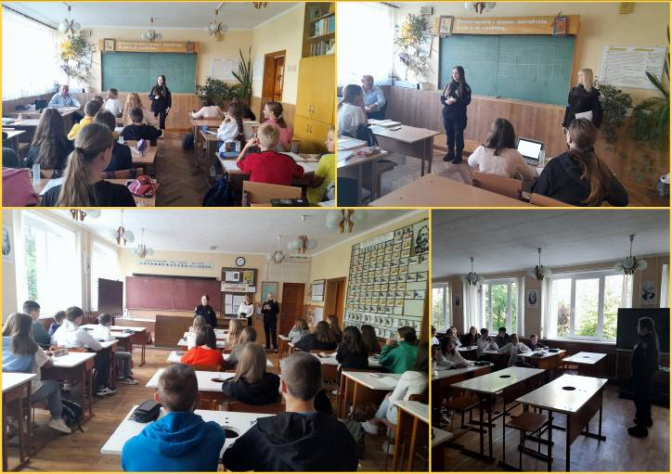
Роз’яснювальна бесіда-лекція на тему «Несення відповідальності за протиправні вчинки та запобігання вчинення булінгу у суспільстві» (7-В, 9-А класи).
Лекцію провели капітан, інспектор СЮП ВП№2 ЛРУП№2 ГУНП у Львівській області Кирилюк Зоряна та лейтенант поліції Жолнович Марта.

Slide 30
Роз’яснювальна бесіда-лекція на тему «Несення відповідальності за протиправні вчинки» (7-Г клас).
Лекцію провела капітан лейтенант поліції Жолнович Марта.

Slide 31
Безпека в Інтернеті
Бесіда «Відповідальність за вчинення протиправних дій» (6-7 класи). Інспектор сектору Ювенальна превенція Львівської області ЛРУП 2 ГУНП у Львівській області, лейтенант поліції Жолнович Марта.

Slide 32
Організація
різних форм позаурочної роботи
Тісна співпраця учнів школи з семінаристами Львівської семінарії Святого Духа, студентами Українського Католицького Університету (бесіди, зустрічі, перегляди та обговорення фільмів).
Доброчинні акції милосердя «Миколай про тебе не забуде»,
«Від серця до серця», «Врятуймо людське життя».
Зустрічі школярів з лікарями вузьких спеціальностей. Учні слухають лекції фахівців громадських організацій, беруть участь у тренінгах на теми пропаганди здорового способу життя.

Slide 33
Національно-патріотичне виховання
Моральне і духовне виховання – це суть усього виховного процесу. На прикладах загальнолюдських християнських чеснот і тільки з вірою в кожного учня вчитель будує весь виховний процес.
У школі проводяться місячники духовного
зустрічі
виховання, уроки духовності,
священиків з учнями та батьками.
Однією із засад виховання гідних
українців,
українців-патріотів рідної землі є національно
патріотичне виховання.

Slide 34
Унікальна подія:
«Герої серед нас. Діалоги про війну»
Зустрічі з волонтерами.
Пізнавально-тематичні зустрічі.
Години спілкування із Захисниками та Захисницями України.
Зустріч у військовій частині.
Флешмоби.
Конкурс малюнків.
Ушанували пам'ять полеглих героїв у російсько-українській війні

Slide 35
Унікальна подія:
«Герої серед нас. Діалоги про війну»

Slide 36
Унікальна подія:
«Герої серед нас. Діалоги про війну»

Slide 37
Українська вишиванка — це про любов, про боротьбу і про перемогу. Це наш генетичний код! Це символ вільних людей!

Slide 38
День Української хустки

Slide 39
Львівська міська рада разом із військовослужбовцями зі 125 окрема бригада територіальної оборони Збройних сил України відзначили 230 львівських учнів, які від початку великої війни різними способами допомагали армії та переселенцям. Серед них і учні нашої школи: Андрій Чорний (9-Б клас), Дмитро Тибінка та Тимо Оксана (11-А клас), Андрій Бущак (4-Б клас)
Пишаємося нашими учнями! Слава Україні!

Slide 40
Допомога ЗСУ
Наша школа отримала подяку за участь у боротьбі за Незалежність України, підтримку діяльності волонтерського осередку #Lviv_opir .
Щиро дякуємо усім учням, батькам та вчителям та педагогу-організатору Пікулицькій Х.І., які долучилися до проведення ярмарку.
Це Ваша заслуга.
Спільною працею ми наближаємо нашу ПЕРЕМОГУ!

Slide 41
Допомога ЗСУ

Slide 42
Суттєво впливає на виховання учнів довкілля, а любов до рідної землі проростає через побачене. Протягом навчального року
учні мандрували і відвідали…

Slide 43
Екскурсія вуличками середньовічного Львова та Підземеллям Гарнізонного храму святих апостолів Петра і Павла
(7-Г клас, кл.кер. Х.Пікулицька)

Slide 44
Краєзнавча мандрівка вулицями та підземеллями рідного Львова
(8-Б клас, кл.кер. Н.Коваль)

Slide 45
Екскурсія вуличками середньовічного Львова та Підземеллям Гарнізонного храму святих апостолів Петра і Павла
(6-А клас, кл.кер. М.Камінська)

Slide 46
Екскурсія в «Музей науки Львів».
(5-Б клас, кл.кер. Н.Моравська)

Slide 47
Екскурсія в «Музей науки Львів».
(5-Г клас, кл.кер. К.Кравс)

Slide 48
Екскурсія в «Музей науки Львів».
(7-Б клас, кл.кер. І.Жеребецька)

Slide 49
Екскурсія «Пам'ятки Тернопільщини».
(10-Б клас, кл.кер. І.Єдинак)

Slide 50
Захоплива мандрівка «Підземелля Львова».
(5-Б клас, кл.кер. Н.Моравська)

Slide 51
Неймовірні емоції тримали учні, оглянувши карпатський бункер лінії Арпада, палац Шенборнів, Мукачівський замок.
(8-Б клас, кл.кер. Н.Коваль)

Slide 52
Таємничі підземелля Львова
(Підземелля Гарнізонного храму, Львівський музей історії релігії, музей скла).
(6-В клас, кл.кер. О.Пач)

Slide 53
Подорож замками Тернопільщини
(Вишнівецький палац, Збаразький замок).
(5-А клас, кл.кер. Л.Чорна)

Slide 54
Подорож на пасіку у село Раковець
(2-В клас, кл.кер. Г.Турянська)

Slide 55
Відпочинок на природі, цікаві квести, смачненький шашлик, колоритні фотографії на березі озера, веселі розмови та
сміх у колі однокласників
(10-Б клас, кл.кер. І.Єдинак)

Slide 56
Переодягнувшись у захисний костюм бджоляра почули історію про життя бджіл, спробували качати мед, відпочили на вулику, мали можливість продегустувати медовий пряник.
(1-Б клас, кл.кер. С.Грудка)

Slide 57
Екскурсія в унікальний реабілітаційний центр порятунку бурих ведмедів в Україні - «Домажир»
(3-Г клас, кл.кер. О.Глібовецька)

Slide 58
Велике розмаїття пам'яток і пам'ятників архітектури Тернопільщини зробили подорож цікавою і насиченою.
(8-А клас, кл.кер. Є.Глібовецька)

Slide 59
Упродовж навчального року учні школи мають можливість вдосконалювати свої знання з іноземної мови, фізики, хімії, співати, танцювати, займатися спортом.
А саме:

Slide 60
Дозвілля школярів
Вокальний ансамбль “Зорепад”
(керівник Матус Л.М.)
Вокальний ансамбль “Україночка”
(керівник Кунтій О.С.)
Вокальний ансамбль “Домісолька”
(керівник Кунтій О.С.)
Гурток “Початкове технічне моделювання”
(керівник Лобанова Л.Ю.)
Гурток козацько-лицарського виховання «Патріот»
(керівник Якушевський Е.О.)
Клуб спортивного танцю “Фокстрот”
(керівник Поливка А.М.)
Вокальний гурток «Відродження»
(керівник Бриж В.Ю.)
Компас
(керівник Алексевич Н.Я.)
КАНКУ
(керівник Весельський Ю.О.)
Гандбол
(керівник Сірман А.Ю.)
Шаховий гурток
(керівник Кравець А.П.)
Футбольний клуб «Чайка»
(керівник Кутельмах І.М.)
51

Slide 61
Школа дозвілля “Нарнія”
З 05 червня до 16 червня
працювала школа дозвілля «Нарнія»
“Нарнія” — це світ пригод, фантазії, магії, мандрівок, цікавих ігор, музики, танців, конкурсів (розваг), майстер класів, квестів, спортивних змагань (руханок), театру, Funny English та незабутніх вражень.

Slide 62
Школа дозвілля “Нарнія”

Slide 63
Школа дозвілля “Нарнія”

Slide 64
Команда учнів 4-х класів
(класні керівники Оксана Антошик, Наталія Гриник)
взяла участь у фінальному етапі змагань «Lviv School Quiz»

Slide 65
Збірна учнів 5-6 класів (уч. фізкультури Марія Гнівушевська та Оксана Онишкевич) посіли почесне 3 місце!

Slide 66
Обласні спортивні ігри школярів “Гімназіада Львівщини” з гандболу серед юнаків 2008-2009 р.н.
Учні 8-А класу (уч. фізкультури Оксана Онишкевич) зайняли ІІ місце.

Slide 67
Командність, згуртованість, постійний професійний розвиток та націленість на спільний результат – ось що рухає щодня наш педагогічний колектив до успіху.

Slide 68
Як відновлюватися в умовах тривалих стресів та випробувань,
берегти і зміцнювати психічне здоров’я та психологічну стійкість,
про роль позитивних емоцій у цьому дізналися педагоги школи під час тренінгу «Мої ресурси. Розпізнаю. Відновлюю»

Slide 69
Освітній простір школи

Slide 70
Ресурсна кімната

Slide 71
Бібліотека

Slide 72
Медпункт

Slide 73
Спільно із представником ДСНС України Андрієм Гвардєєвим,
Дитячою Школою Народних Мистецтв та за підтримки наших неймовірних БАТЬКІВ вдалося втілити у життя проєкт «Клас безпеки»

Slide 74
Клас безпеки

Slide 75
Участь учнівського самоврядування у проєкті спільно з Українською академією лідерства

Slide 76
Зона відпочинку

Slide 77
Перегородки

Slide 78
Коридори

Slide 79
Вестибюль

Slide 80
Війна не зупинила наші мрії і плани! Ми любимо нашу школу і кожен день працюємо, щоб територія ставала ще більш затишною, красивою, квітучою та комфортною. Ніхто не стояв осторонь, дирекція, вчителі, учні, технічні працівники - всі дружньо працювали. Ось так з любов’ю впорядкували наші клумби.

Slide 82
Кабінет трудового навчання

Slide 83
Кабінет трудового навчання

Slide 84
Кабінет української мови та літератури

Slide 85
Кабінет біології

Slide 86
Кабінет математики

Slide 87
Кабінет початкової школи (310)

Slide 88
Кабінет початкової школи (209)

Slide 89
Кабінет практичного психолога

Slide 90
Методичний кабінет

Slide 91
Малий спортивний зал

Slide 92
Дякую за увагу!

